Slide 1
Развитие мотивации педагогических и руководящих работников образования к совершенствованию профессионализма
Директор ИМЦ
Лариса Николаевна Бережная

Slide 2
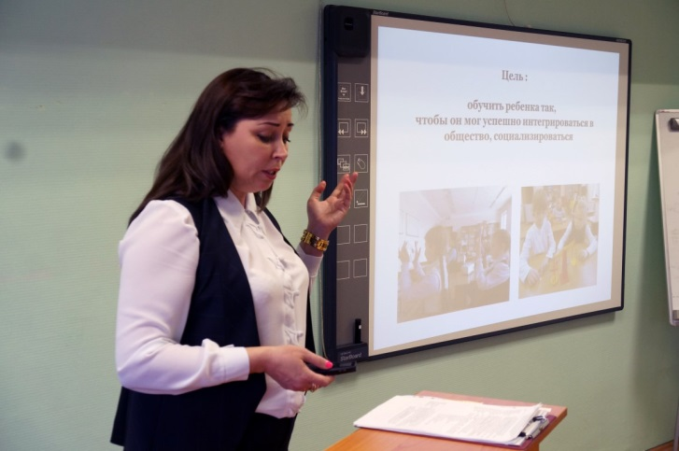
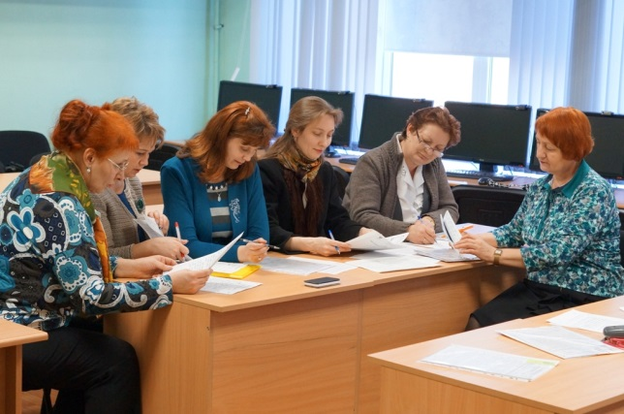

Slide 3
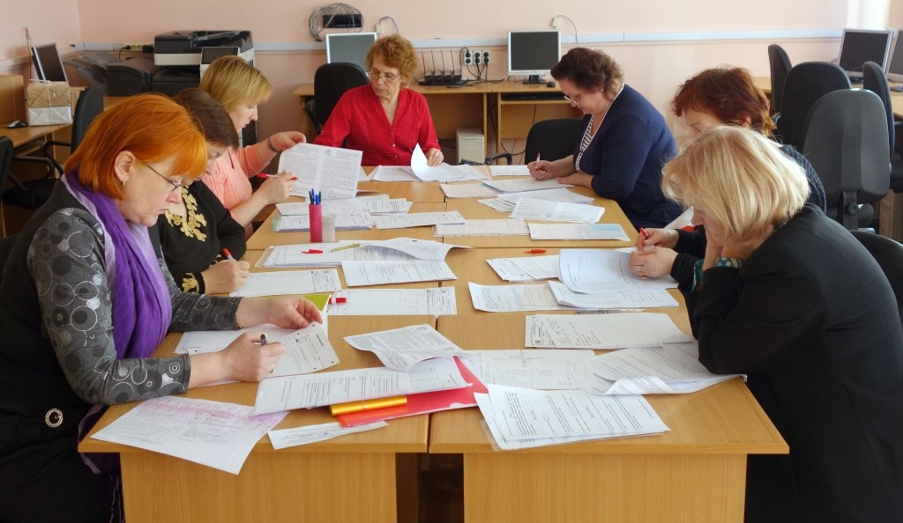
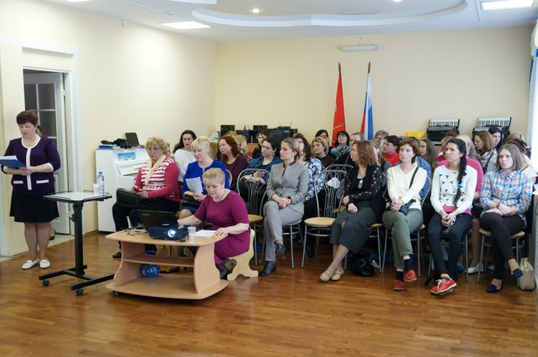

Slide 4
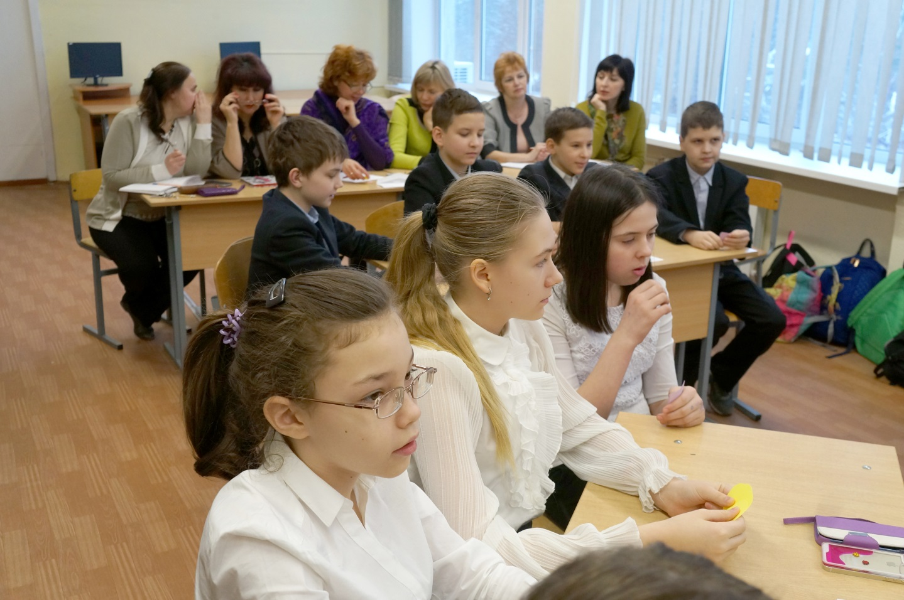
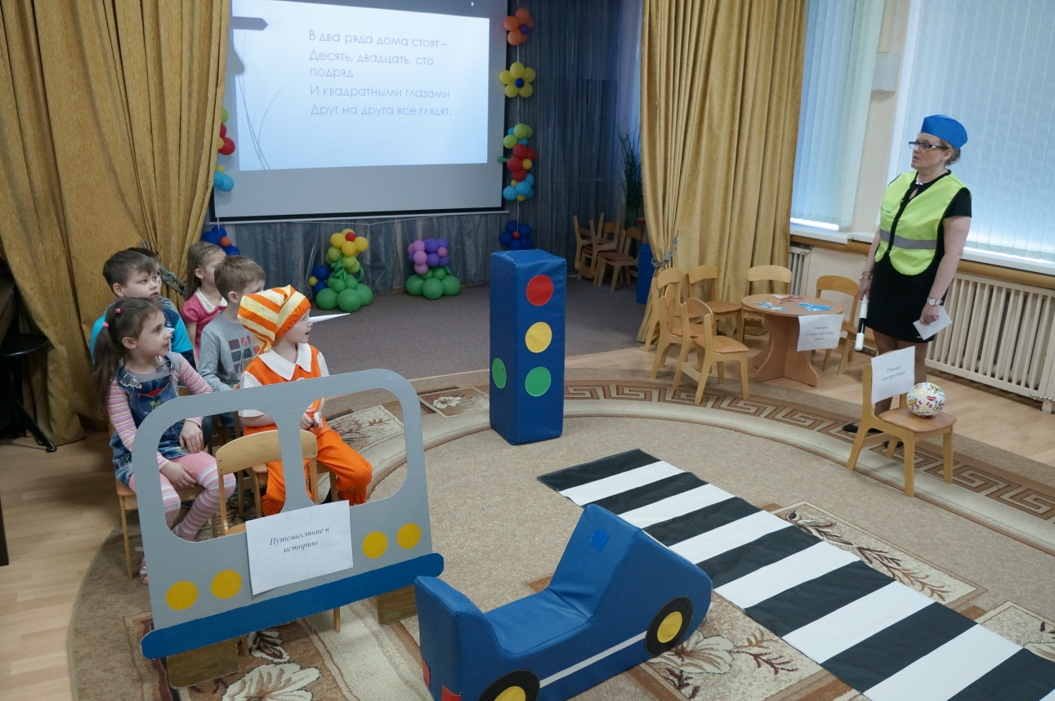

Slide 5
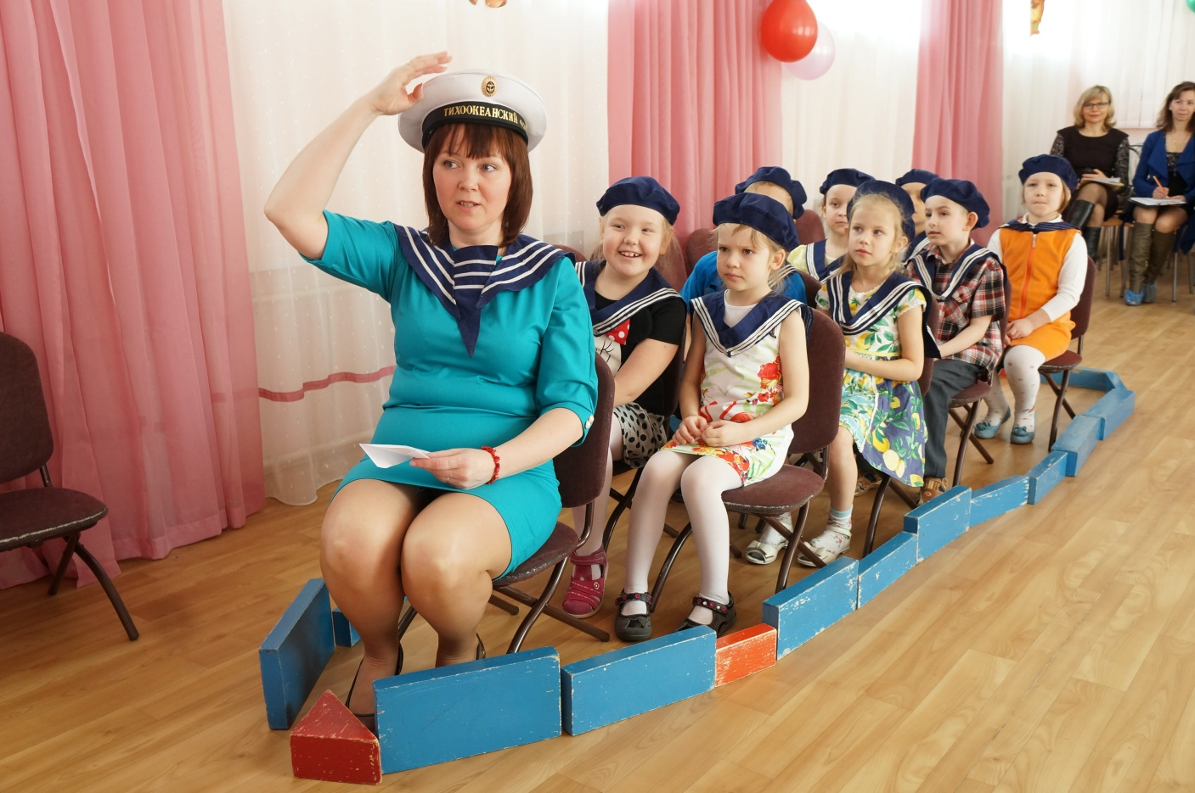

Slide 6
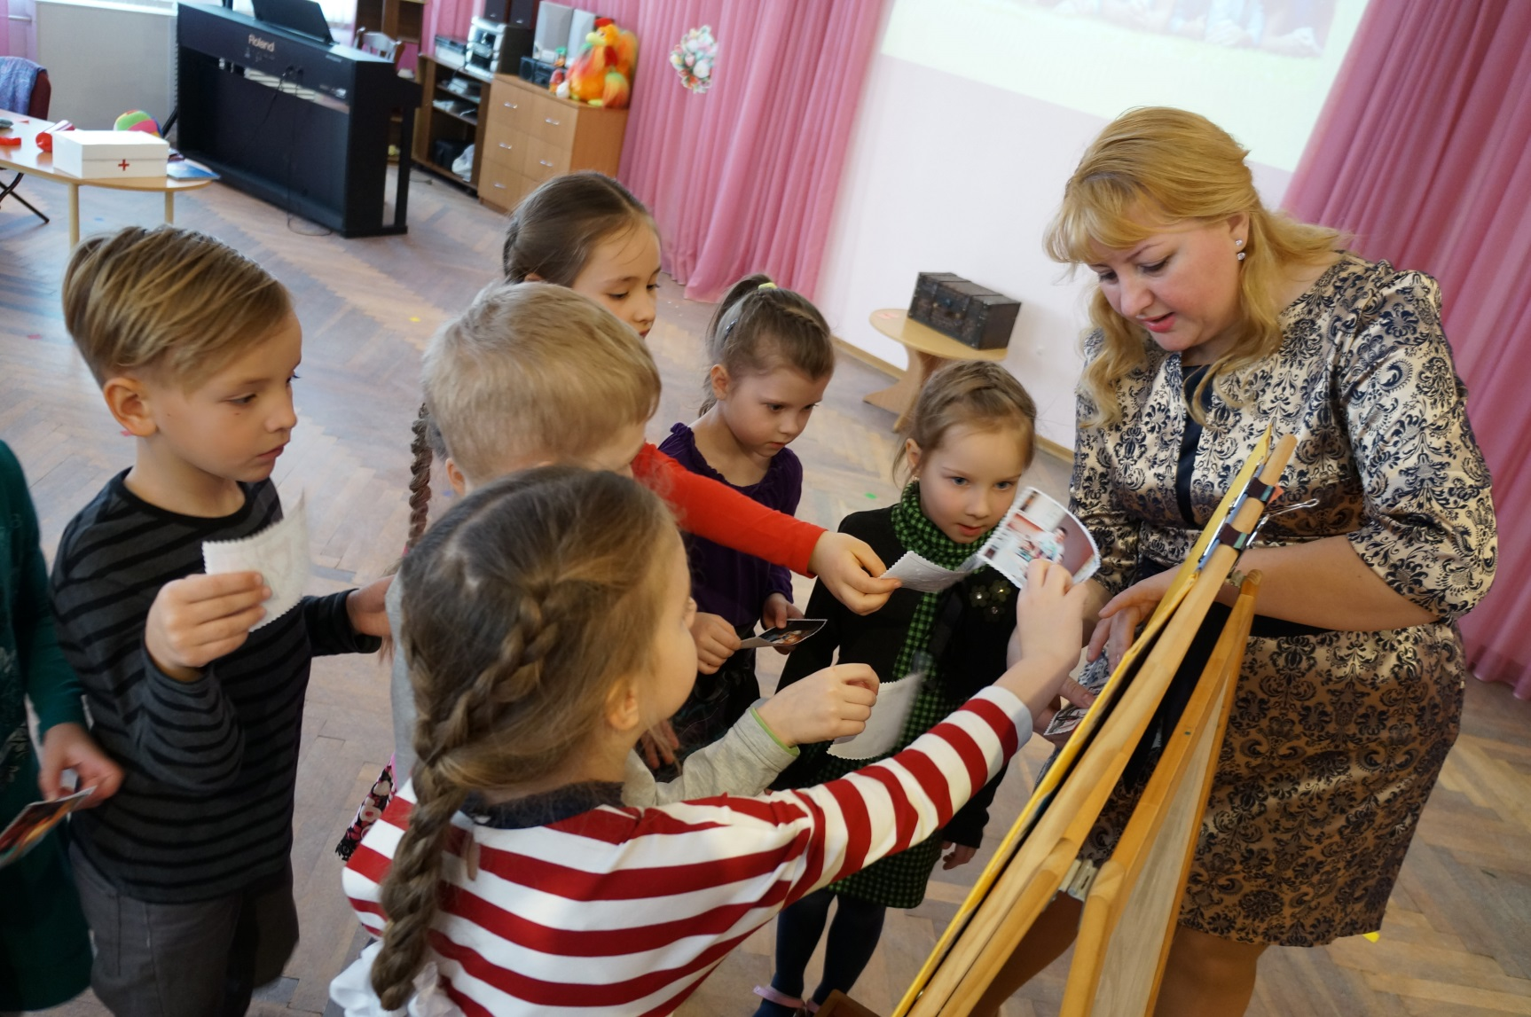

Slide 7
Общероссийская СОКО
Региональная СОКО
Районная СОКО
СОКО образовательной организации

Slide 8
Функции районной системы оценки качества образования
сбор данных о состоянии районной образовательной системы по уровням общего образования ;
обработка и анализ данных;
интерпретация результатов анализа данных для эффективных управленческих решений;
информирование потребителей о качестве образования

Slide 9
Формы независимой оценки качества образования
рейтинг образовательных организаций по итогам участия обучающихся и результативности в региональных олимпиадах и конкурсах;
рейтинг участия и результативности образовательных организаций района в конкурсных мероприятиях в рамках ПНПО;
рейтинг образовательных организаций по итогам ЕГЭ (все учебные предметы);
рейтинг образовательных организаций по итогам профессиональных конкурсов педагогов

Slide 10
Удовлетворены ли Вы организацией досуга?
%

Slide 11
Мы испытываем чувство взаимопонимания в контактах с администрацией и педагогами нашего ребенка

Slide 12
Педагоги дают нашему ребенку глубокие и прочные знания

Slide 13
У нас хороший классный руководитель

Slide 14
Я считаю, что в нашем учебном заведении созданы все условия для развития моих способностей

Slide 15
Я считаю, что наше учебное заведение по-настоящему готовит меня к самостоятельной жизни

Slide 16
Удовлетворены ли Вы процессом труда?

Slide 17
Удовлетворены ли Вы результатами труда?

Slide 18
Рост профессионализма безграничен!...

